Slide 1
Ústav zdravotních věd
Lékařské fakulty MU a FN Brno přednosta: prof. PhDr. Andrea Pokorná, PhD.
Vrozené vývojové vady genitálu
Předmět BPZG0121 Ošetřovatelská péče v gynekologii I

Slide 2
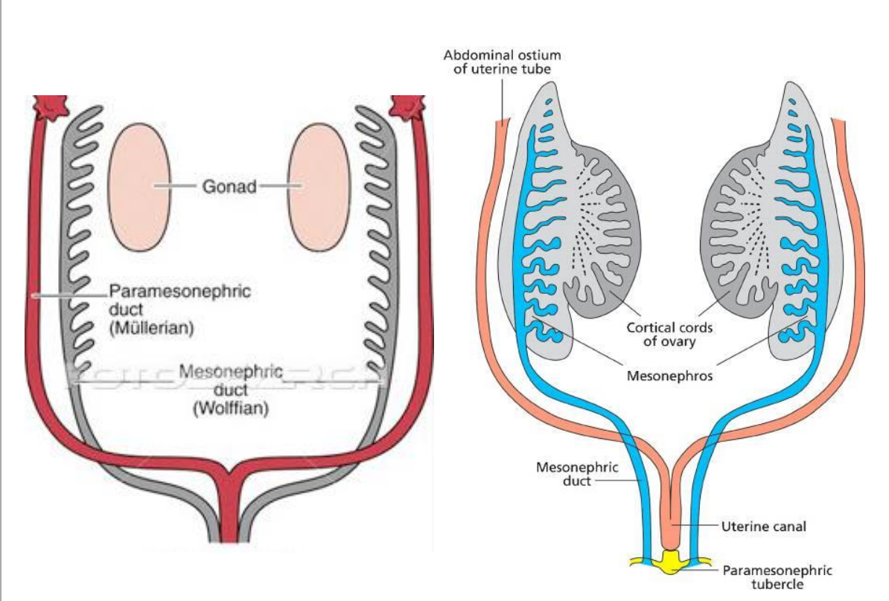
Embryonální vývoj

Slide 3
I. Ageneze a dysgeneze gonád
Ageneze (aplasie) gonád : velmi vzácná
- úplný nevývin gonád a odvodných
pohlavních cest, malformace zevního
genitálu
- karyotyp 46 XY
- úplný intersexuální infantilismus

Slide 4
Dysgeneze gonád
Čistá dysgeneze gonád
- karyotyp 46 XX, 46 XX / 45 X,
- proužkovité gonády,
- normální somatický vývoj
- porucha sexuálního vývoje v období puberty
Sweyerův sy
- karyotyp 46 XY
- dysgenetická gonáda = dysgenetické varle retinované v dutině břišní - riziko maligního zvratu - gonády nutno odstranit !!!

Slide 5
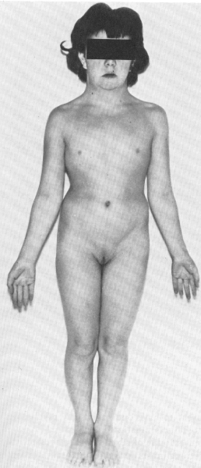
Dysgeneze gonád
Turnerův Šereševského sydrom
- karyotyp 45 X0
- ženský fenotyp, sexuální infantilismus, malý vzrůst
(max. 145 cm), pterygium coli, anomální dentice,
gotické patro
- genua valga, cubiti valgi,
- syndaktylie prstů, krátké metakarpy, anomálie nehtů
- malformace ledvin, ureterů
- malformace srdce a velkých cév (koarktace aorty),
- inteligence normální nebo lehce snížena

Slide 6
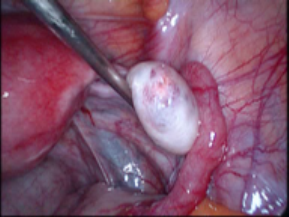
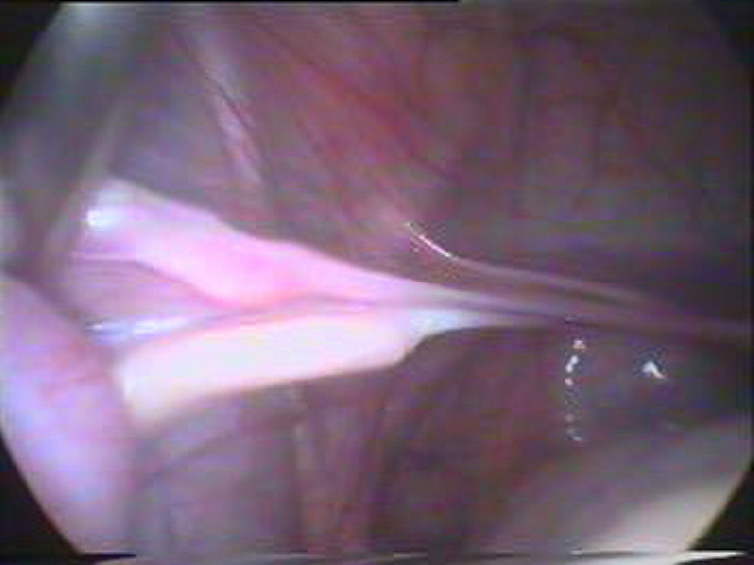
Turnerův syndrom
Normální ovarium
Lištovité ovarium – Turnerův syndrom

Slide 7
Dysgeneze gonád
Turnerův Šereševského sydrom :
Terapie - nutná spolupráce s endokrinology
- sledování kostního věku
- růstový hormon
- hormonální terapie - nejprve estrogeny,
potom gestageny do cyklu

Slide 8
II. Malformace intersexuální
Hermaphroditismus verus
Pseudohermaphroditismus femininus
adrenogenitální syndrom
Pseudohermaphroditismus masculinus
androgenrezistentní - sy testikulární feminizace
androgensenzitivní s dělohou
androgensenzitivní bez dělohy

Slide 9
Hermaphroditismus verus
Jedná se o stav, kdy má jedinec vytvořeny gonády
s germinativními složkami varlete i ovária:
hermaphroditismus lateralis ( alternans ) na jedné straně je varle, na druhé ovárium
hermaphroditismus unilateralis na jedné straně je ovotestis nebo oba druhy gonád, na druhé ovárium nebo testes
hermaphroditismus bilateralis na obou stranách je ovotestis nebo oba druhy gonád

Slide 10
Hermaphroditismus verus
Karyotyp:
46 XX, nebo 46 XX/46XY , nebo 46 XXX/ 46 XY
Fenotyp:
závisí na diferenciaci testikulární tkáně
genitál nejčastěji obojetný
na straně varlete ductus deferens
na straně ovária nebo ovotestis děloha napojená na normální nebo rudimentární pochvu
pochva vyúsťuje normálně nebo do urogenitálního sinu
Volba pohlaví
závisí na vzhledu genitálu
vhodnější úprava na pohlaví ženské
testes nutno odstranit pro riziko vzniku dysgerminomu !

Slide 11
Pseudohepraphroditismus femininus
Karyotyp: 46 XX
Gonády: ovária
Genitál maskulinizován
Kongenitální adrenální hyperplasie (CAH)
porucha steroidogenese nadledvin při vrozeném deficitu některých enzymů:
21-hydroxylázy, 11–hydroxylázy, 3- dehydrogenázy, 17-hydroxylázy, 20 , 22- desmolázy
důsledkem je absence kortikoidů a nadprodukce androgenů

Slide 12
Klasifikace CAH dle Pradera
I.stupeň:
pouhá hypertrofie klitoris
II.stupeň:
hypertrofie klitoris, zúžený poševní vchod a hypertrofická lábia
III.stupeň:
zvětšená lábia majora, hypertrofický klitoris, vytvořen urogenitální sinus, do kterého ústí uretra i pochva
IV.stupeň:
lábia skrotiformní, klitoris má podobu hypospadického penisu, pochva ústí hluboko do urogenitálního sinu
V.stupeň:
podobá se mužskému genitálu při kryptorchismu

Slide 13
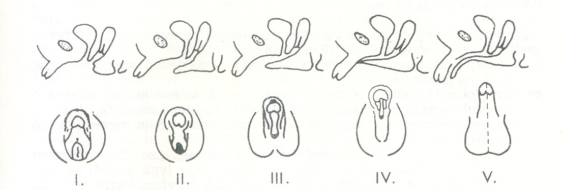
Klasifikace CAH dle Pradera

Slide 14
Kongenitální adrenální hyperplasie (CAH)
Terapie:
hormonální + operační.
Operační úprava
závislá na stupni malformace
probíhá ve 2 fázích
v raném dětství úprava odlišnosti genitálu
v dospělosti úprava umožňující pohlavní život ženy

Slide 15
Pseudohermaphroditismus masculinus
Karyotyp: 46 XY
Gonády: testes
Příčina vzniku:
necitlivost organizmu na androgeny
porucha vývoje varlat

Slide 16
Pseudohermaphroditismus masculinus androgenrezistentní Syndrom testikulární feminizace
heredita vázaná na X chromozom
receptor pro androgeny chybí nebo je afunkční
neuroregulační pohlaví mužské
gonády mají charakter varlat
ve fenotypu se uplatní pouze estrogeny - sporé pubické i axilární ochlupení, zevní genitál ženský
v embryonálním období varlata produkují AMH - chybí děloha, vejcovody, pochva je rudimentární

Slide 17
Pseudohermaphroditismus masculinus androgenrezistentní Syndrom testikulární feminizace
Terapie:
odstranění gonád ( gonády nutno považovat za dysgenetická varlata s rizikem vzniku dysgerminomu)
substituční terapie estrogeny
neoplastika pochvy

Slide 18
III. Poruchy vývoje Müllerových vývodů
Gyanatresie
Aplasie derivárů Müllerových vývodů
Duplicity vnitřních rodidel
Kombinované vady

Slide 19
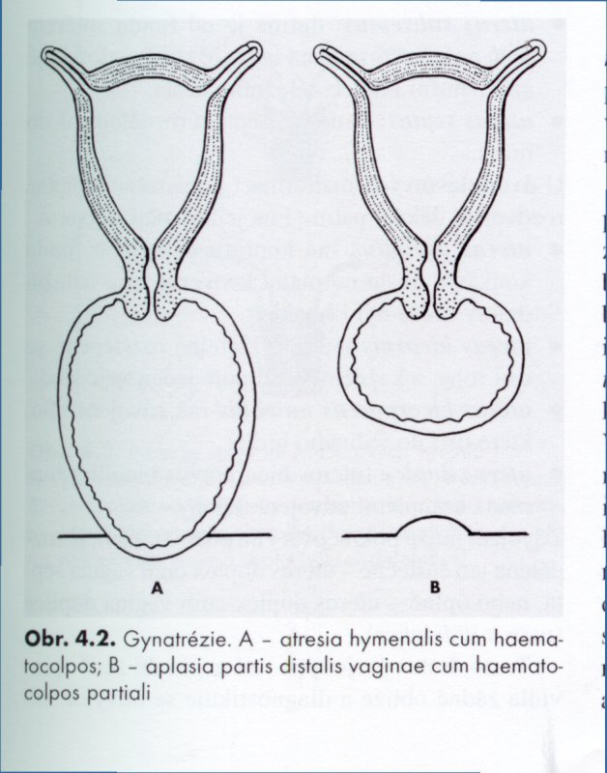
Gynatresie
Atresia hymenalis
- v pubertě
- vznik hematokolpos, hematometry
- dif. dg.: tumory malé pánve,
gravidita
Terapie: discize hymenu ve stádiu hematokolpos
Atresia retrohymenalis

Slide 20
Gynatresie
Transverzální septum vaginy
- haematokolpos partialis
Atresia canalis cervicis uteri
- haematometra
Terapie: sondáž a dilatace hrdla

Slide 21
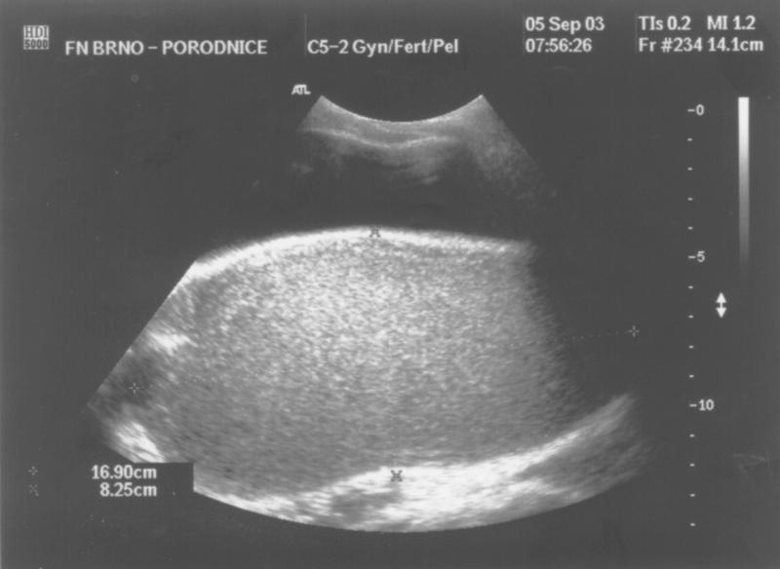
Hematokolpos v UZ obraze

Slide 22
Aplazie derivátů Müllerových vývodů
Syndrom Rokitansky - Küster – Hauser
- úplná aplazie dělohy a pochvy
- horní části Müllerových vývodů zpravidla vytvořeny
Diagostika : primární amenorrhoea
normální ženský fenotyp
karyotyp 46 XX
Terapie : dilatační metody
neoplastika pochvy dle Vecchiettiho

Slide 23
Syndrom Küster – Hauser- Rokitansky

Slide 24
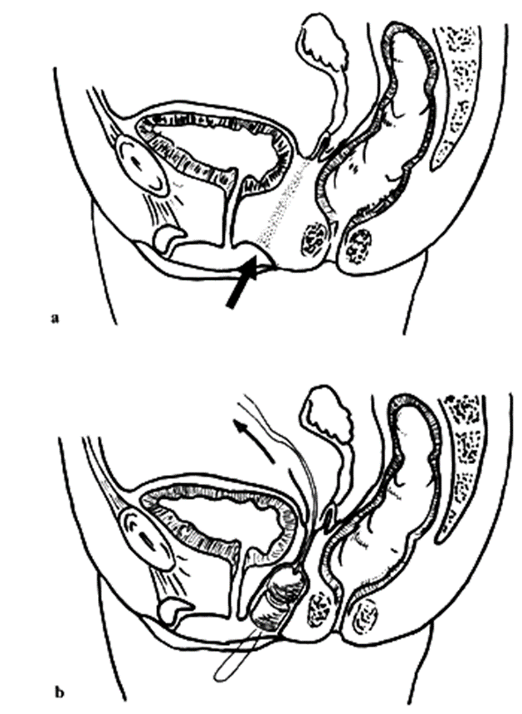
Syndrom Küster - Hauser- Rokitansy
Místo a směr tahu fantomu
Vytažení vláken před břišní stěnu

Slide 25
Aplazie derivátů Müllerových vývodů
Syndrom Rokitansky - Küster - Hauser
- úplná aplazie dělohy a pochvy
- horní části Müllerových vývodů zpravidla
vytvořeny
Diagostika : primární amenorrhoea
norm. ženský fenotyp
karyotyp 46 XX
Terapie : neoplastika pochvy dle Vecchiettiho

Slide 26
Aplazie derivátů Müllerových vývodů
Částečná aplasie pochvy
- většinou distální části z urogenitálního sinu
Terapie: evakuace hematokolpos a kolpostomia
Aplasie pochvy a děložního hrdla
- nejvzácnější a nejzávažnější porucha
Terapie: neoplastika pochvy s pokusem o artef. otevření cystické děložní dutiny, při neúspěchu hysterktomie

Slide 27
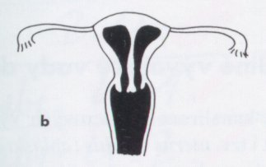
Poruchy splývání
Úplné zdvojení
- uterus duplex cum vagina duplice
Parciální duplicity
- uterus subseptus, septus
bicornis, bicorporeus,

Slide 28
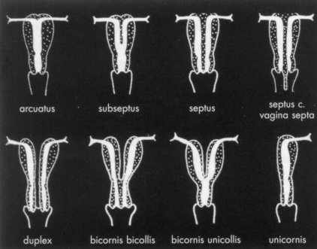
Typy děloh s nedostatečným spojením Müllerových vývodů

Slide 29
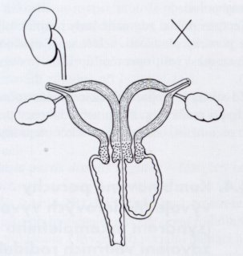
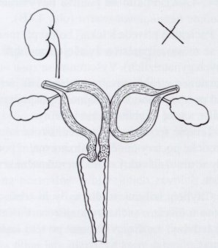
Kombinované vady
Syndrom inkompletního zdvojení
- porucha vývoje Wolfova vývodu – tedy vodící struktury pro vývoj
Müllerova vývodu
- jednostranná aplázie ledviny na postižené straně
- atrezie genitálu na postižené straně – atrezie pochvy,
atrezie hrdla, rudimentární roh děložní (Vunderlichův syndrom)
Diagnostika:
- hemihematokolpos až hemihematometra
- UZ, palpační vyšetření, event. DGL

Slide 30
Syndrom inkompletního zdvojení
Terapie:
- hemihematokolpos – resekce vaginálního septa a evakuace do nepostižené pochvy, pokusotevření atretického hrdla
- hemihematometra – ev. hemihysterektomie

Slide 31
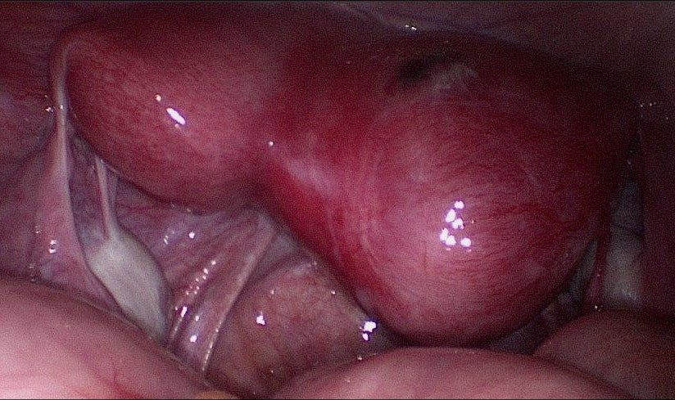
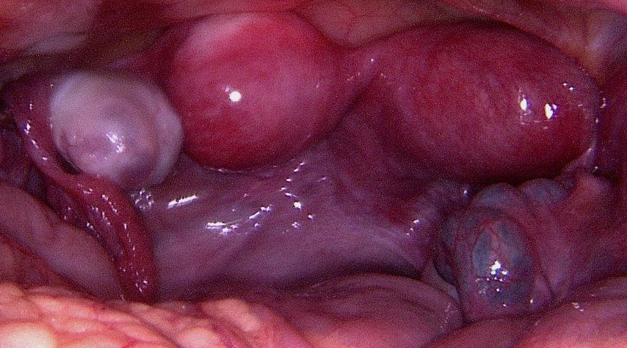
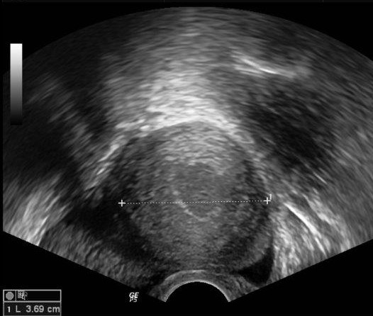
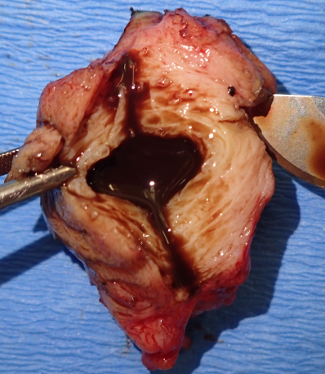
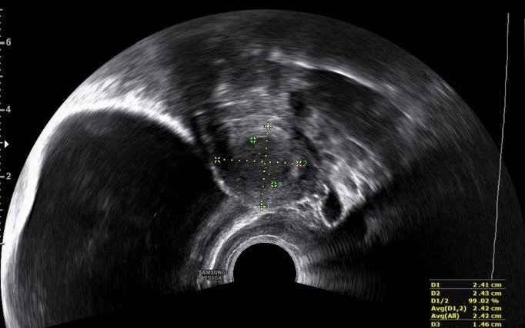
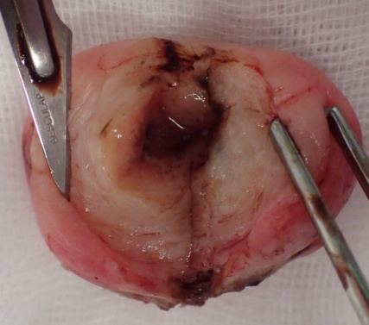
Uterus unicornis cum cornu rudimentario

Slide 32
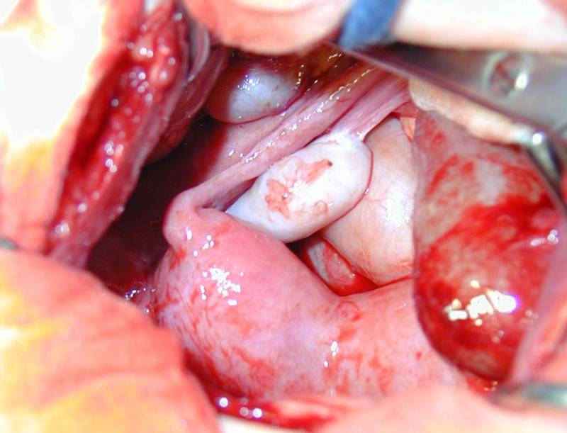
Syndrom inkompletního zdvojení dělohy a pochvy

Slide 33
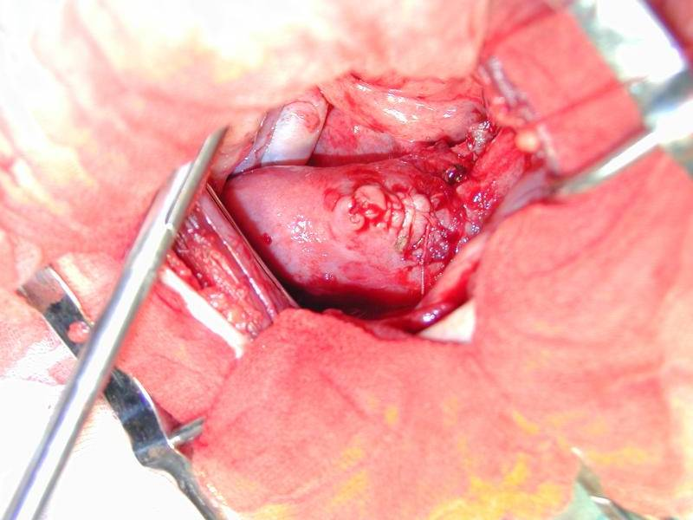
Syndrom inkompletního zdvojení dělohy a pochvy

Slide 34
Závěr
Pro pochopení vzniku vrozených vad rodidel je třeba znát jejich embryonální vývoj. Diagnostika a léčba vyžaduje specializovaný přístup.

